Slide 1

CÙNG ONG NÂU
TÌM HIỂU LỊCH SỬ - LỚP 5

Slide 2

K
H
Ở
I
Đ
Ộ
N
G

Slide 3

z
Câu 1: Em hãy nêu đôi nét về tình hình nước ta sau Hiệp định Giơ-ne-vơ năm 1954.
- Miền Bắc được giải phóng, tiến hành xây dựng chủ nghĩa xã hội.
- Chính quyền Mĩ-Diệm âm mưu chia cắt lâu dài đất nước ta, tàn sát nhân dân miền Nam, nhân dân ta phải cầm súng đứng lên chống Mĩ-Diệm.

Slide 4
z
Câu 2: Em hãy nêu nguyện vọng thiết tha của nhân dân ta sau khi Hiệp định Giơ-ne-vơ được kí kết.
Sau Hiệp định Giơ-ne-vơ, nhân dân ta chờ mong ngày gia đình đoàn tụ, đất nước thống nhất.

Slide 5
z
z
Sau hiệp định Giơ-ne-vơ, đế quốc Mĩ và bè lũ tay sai đã khủng bố và tàn sát đồng bào miền Nam, âm mưu chia cắt lâu dài đất nước ta.
Trước tình hình đó, nhân dân miền Nam đã đồng loạt vùng lên “Đồng khởi”.
Bến tre là nơi diễn ra “Đồng khởi” mạnh mẽ nhất.
Notes:
Bấm vào con ong để quay về slide ô chữ

Slide 6

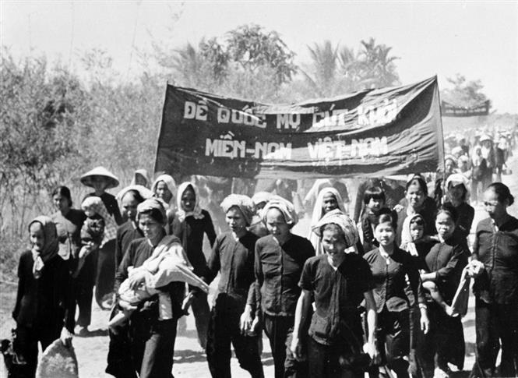
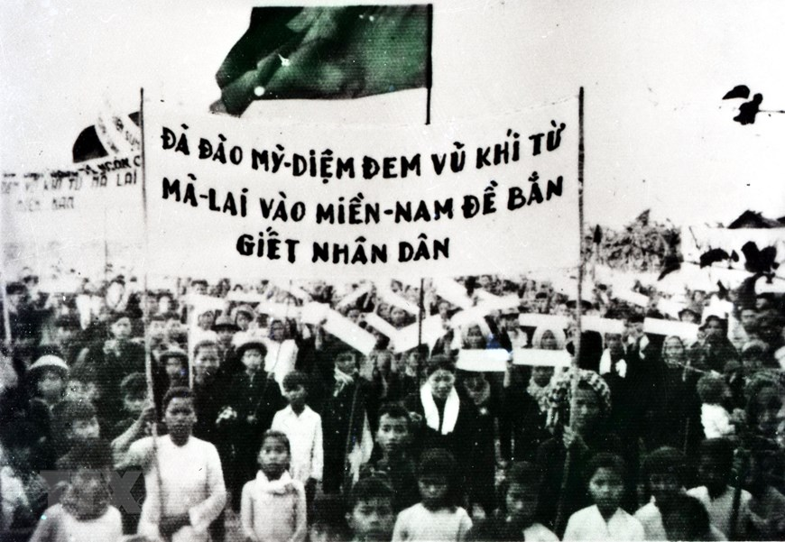
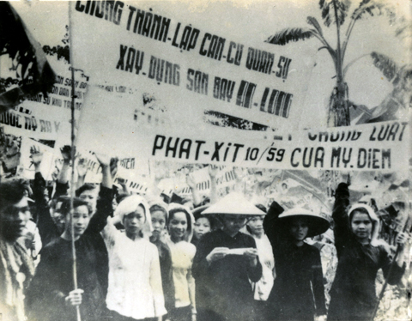
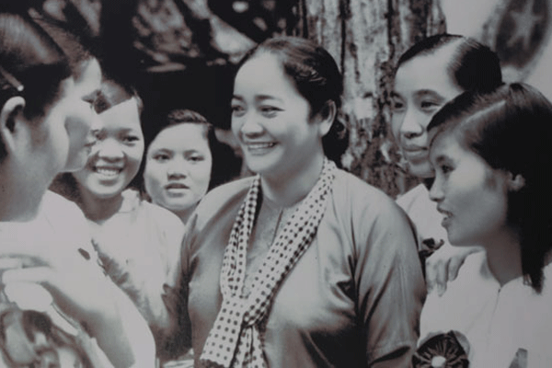
Lịch sử - Lớp 5
BẾN TRE ĐỒNG KHỞI

Slide 7
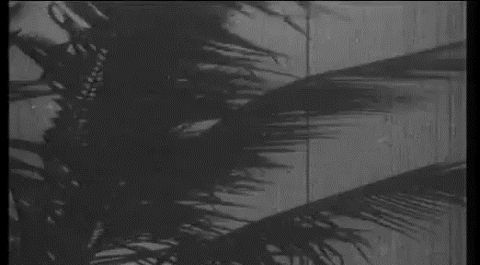

Slide 8
K
H
Á
M
P
H
Á

Slide 9

NỘI DUNG
NGUYÊN NHÂN BÙNG NỔ
PHONG TRÀO “ ĐỒNG KHỞI”.
1
DIỄN BIẾN VÀ Ý NGHĨA
CỦA PHONG TRÀO.
2
Ý NGHĨA CỦA
PHONG TRÀO “ĐỒNG KHỞI”
3

Slide 10
1
NGUYÊN NHÂN BÙNG NỔ
PHONG TRÀO “ ĐỒNG KHỞI”.

Slide 11
z
Phong trào “Đồng khởi ” ở Bến Tre nổ ra trong hoàn cảnh nào?
Dưới sự tàn sát đẫm máu của Mĩ–Diệm đối với đồng bào miền Nam.

Slide 12
z
z
Tháng 9 năm 1959, Mĩ – Diệm đã ra đạo luật 10/59, thiết lập 3 tòa án quân sự đặc biệt, có quyền “ đưa thẳng bị can ra xét xử, không cần mở cuộc thẩm cứu”. Luật 10/59 cho phép công khai tàn sát nhân dân theo kiểu cực hình man rợ thời trung cổ. Ước tính đến năm 1959, ở miền nam có 466.000 người bị bắt, 400.000 người bị tù đầy, 68.000 người bị giết hại. Chính tội ác đẫm máu của Mĩ – Diệm gây ra cho nhân dân và lòng khát khao tự do của nhân dân đã thúc đẩy nhân dân ta đứng lên là “ Đồng khởi”.
Notes:
Bấm vào con ong để quay về slide ô chữ

Slide 13
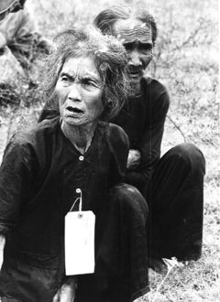
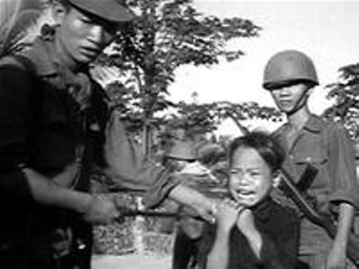
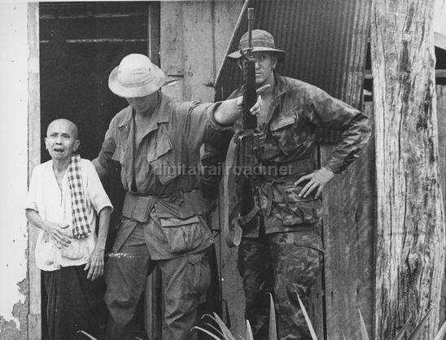
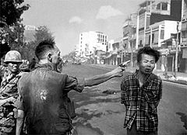
Bắt bớ người già và trẻ em bị tình nghi là Việt Cộng

Slide 14
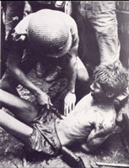
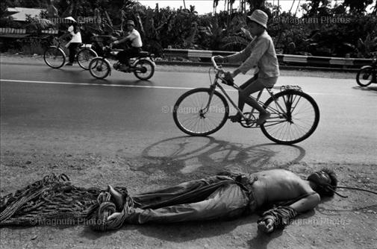
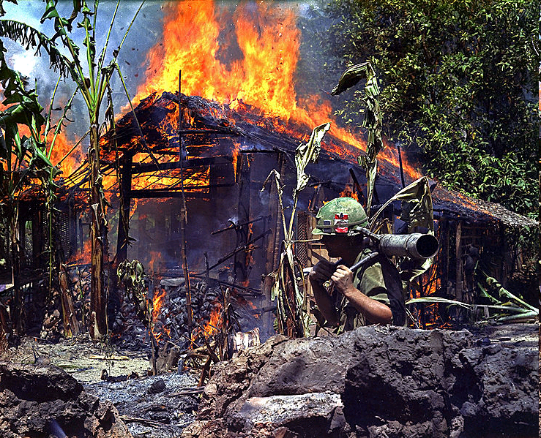
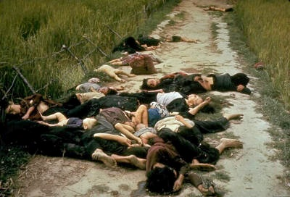
Thảm sát dân thường

Slide 15
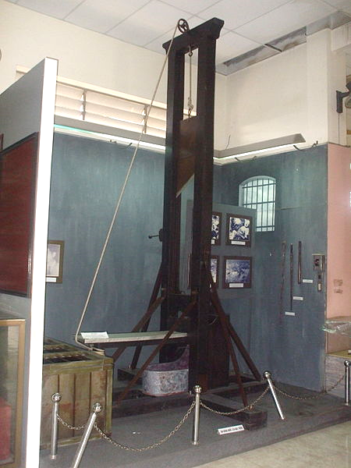
Máy chém dưới thời Ngô Đình Diệm.
Hiện máy đang được trưng bày tại Bảo tàng Thành phố Cần Thơ

Slide 16
2
DIỄN BIẾN VÀ Ý NGHĨA
CỦA PHONG TRÀO.

Slide 17
z
Phong trào “Đồng khởi” của tỉnh Bến Tre diễn ra vào thời gian nào ? Bắt đầu từ đâu ?
Ngày 17- 1- 1960, nhân dân huyện Mỏ Cày đứng lên khởi nghĩa mở đầu cho phong trào “Đồng khởi”.

Slide 18
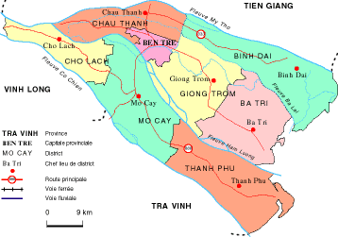
BẢN ĐỒ TỈNH BẾN TRE

Slide 19
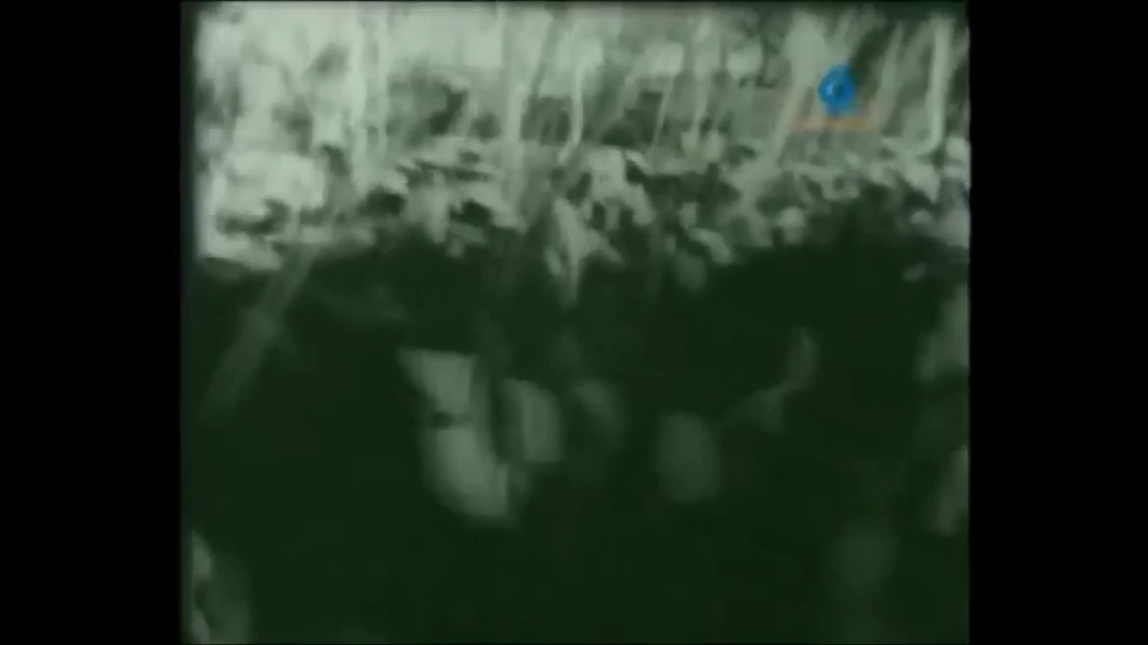

Slide 20
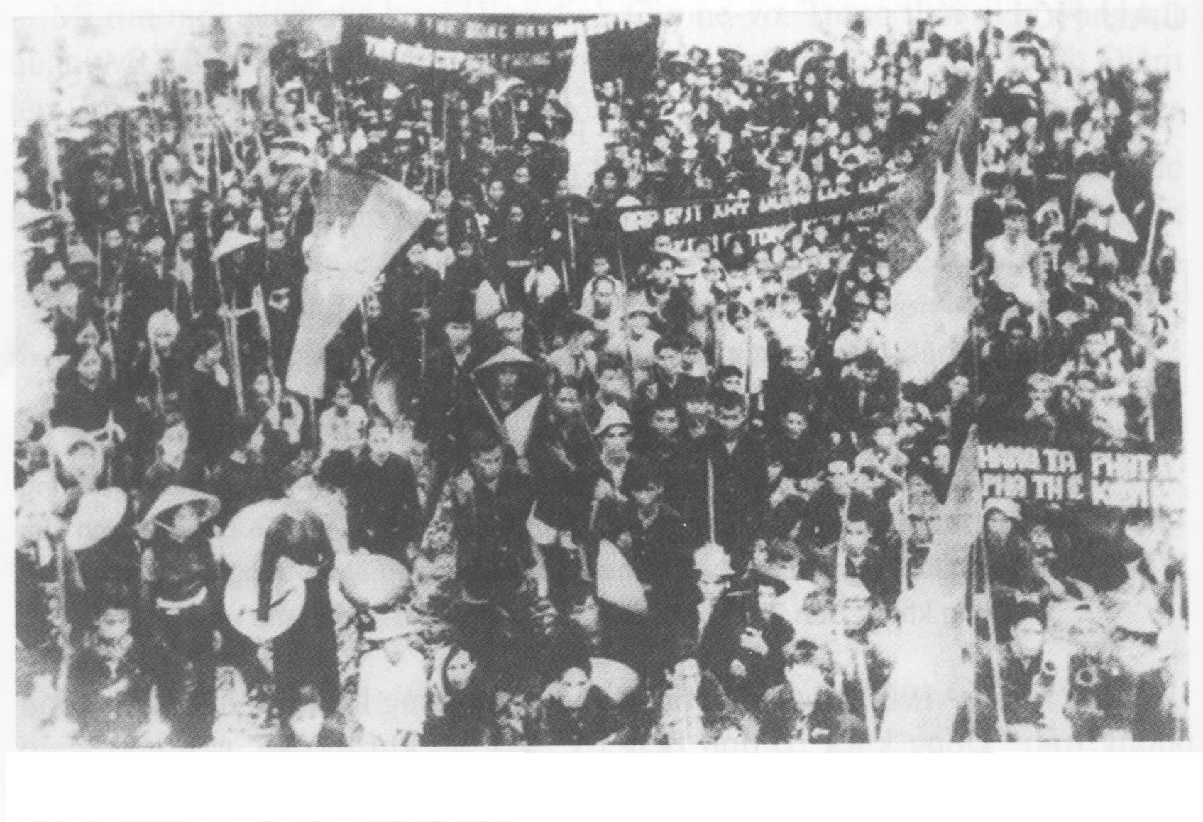
z
Quan sát hình trên, em có nhận xét gì về khí thế nổi dậy của đồng bào miền Nam?
Nh©n d©n miÒn Nam næi dËy ph¸ thÕ k×m kÑp
Khí thế sôi nổi, mạnh mẽ đồng loạt nhiều tầng lớp với khẩu hiệu, biểu ngữ, cờ, gậy gộc … xông lên.

Slide 21
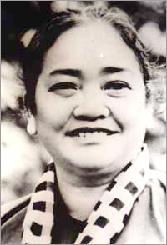
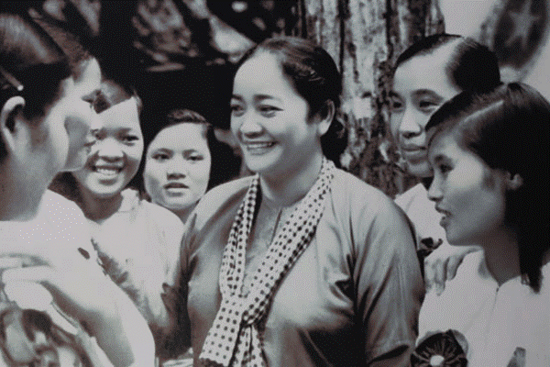
Nữ tướng Nguyễn Thị Định, một trong những tướng lĩnh tiêu biểu lãnh đạo đội quân Tóc dài và phong trào đấu tranh của phụ nữ miền Nam – Việt Nam

Slide 22
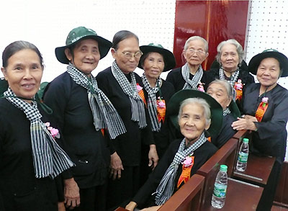
Những nữ chiến sĩ năm xưa trong Đội quân tóc dài của Đồng khởi Bến Tre.

Slide 23
z
z
Kết quả:
- Sau một tuần : 22 xã được giải phóng, 29 xã khác được tiêu diệt ác ôn, vây đồn, giải phóng nhiều ấp.
- Chính quyền địch bị tê liệt, tan rã .
- Chính quyền cách mạng được thành lập ở các thôn, xã.
- Nhân dân được chia ruộng đất, được làm chủ quê hương.
Notes:
Bấm vào con ong để quay về slide ô chữ

Slide 24
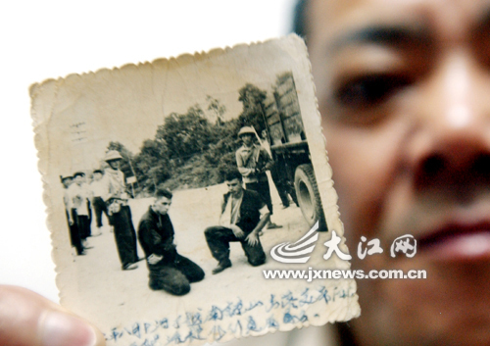
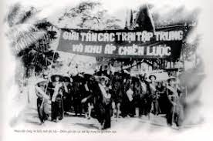
Trừng trị ác ôn
Nổi dậy phá vỡ chính quyền cơ sở

Slide 25
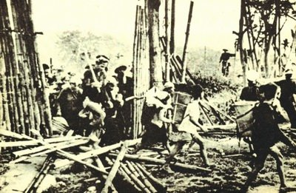
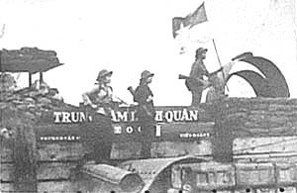
Đập tan hàng loạt ấp chiến lược của địch
Chiếm đồn địch

Slide 26
3
Ý NGHĨA CỦA
PHONG TRÀO “ĐỒNG KHỞI”

Slide 27
z
Phong trào “ Đồng khởi” Bến Tre, có ảnh hưởng đến phong trào đấu tranh của nhân dân miền Nam như thế nào ?
Phong trào “ Đồng khởi” ở Bến Tre đã trở thành ngọn cờ tiên phong , đẩy mạnh cuộc đấu tranh của đồng bào miền Nam ở cả nông thôn và thành thị .

Slide 28
z
Cuộc đấu tranh cách mạng của đồng bào miền Nam đẩy Mĩ – Diệm vào tình thế gì ?
Mở ra thời kì mới cho đấu tranh nhân dân ở miền Nam, đẩy quân Mĩ và quân đội Sài Gòn vào thế bị động, lúng túng.

Slide 29

Mở ra thời kì mới: Nhân dân miền Nam cầm vũ khí chống quân thù, đẩy Mĩ –Diệm rơi vào thế bị động.
Ở nhiều nơi, ủy ban nhân dân tự quản được thành lập, bọn phản cách mạng bị trừng trị, dân nghèo được chia ruộng.
Phong trào
“ Đồng khởi ”
ở Bến Tre.
Sau 1 tuần: 22 xã được giải phóng, 29 xã khác tiêu diệt được ác ôn, giải phóng được nhiều ấp.
Phong trào lan rộng khắp các huyện của Bến Tre.
17-1-1960, nhân dân huyện Mỏ Cày đồng khởi.

Slide 30

z
z
GHI NHỚ
Cuối năm 1959 – đầu năm 1960, phong trào “Đồng khởi” nổ ra và thắng lợi ở nhiều vùng nông thôn miền Nam. Bến Tre là nơi tiêu biểu của phong trào “Đồng khởi”

Slide 31
Ạ
N
V
Â
D
Ụ
N
G

Slide 32

ONG
CHÚ
CHĂM
CHỈ

Slide 33

Nơi diễn ra phong trào “Đồng khởi” mạnh mẽ nhất là ?
A. Long An
B. Cà Mau
C. Mĩ Tho
D. Bến Tre

Slide 34
Nhân dân huyện Mỏ Cày đứng lên khởi nghĩa vào thời gian:
A. 17/01/1960
B. 27/01/1960
C. 27/01/1690
D. 17/01/1690

Slide 35
L
I
Ê
N
H
Ệ

Slide 36
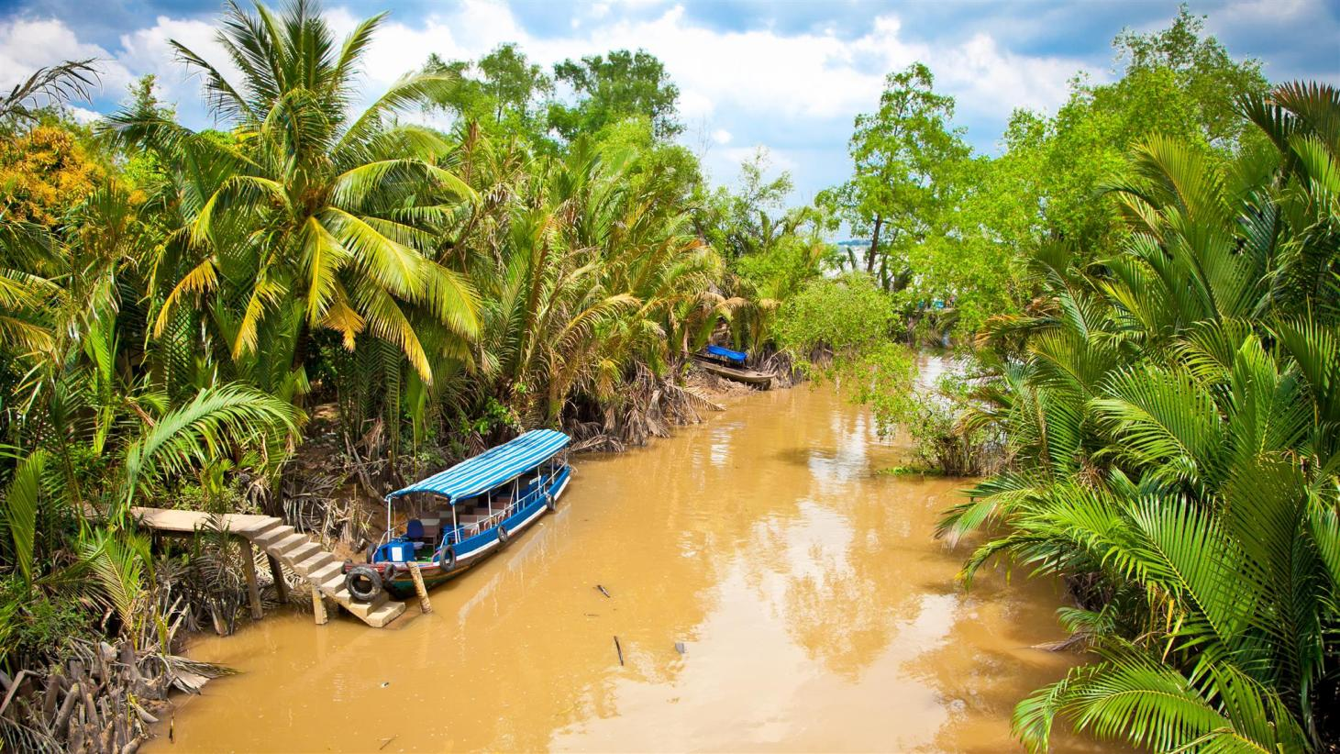
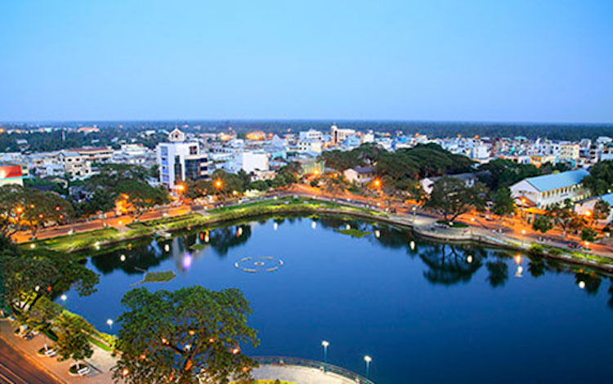
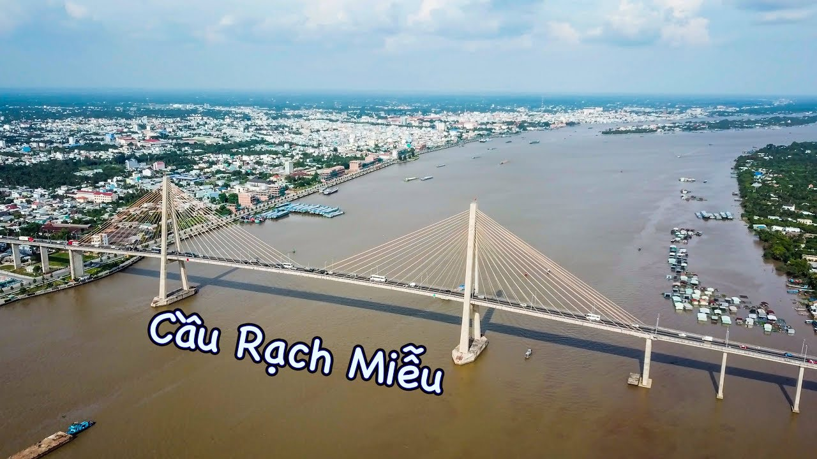
Bến Tre ngày nay

Slide 37
Bến Tre ngày nay

Slide 38
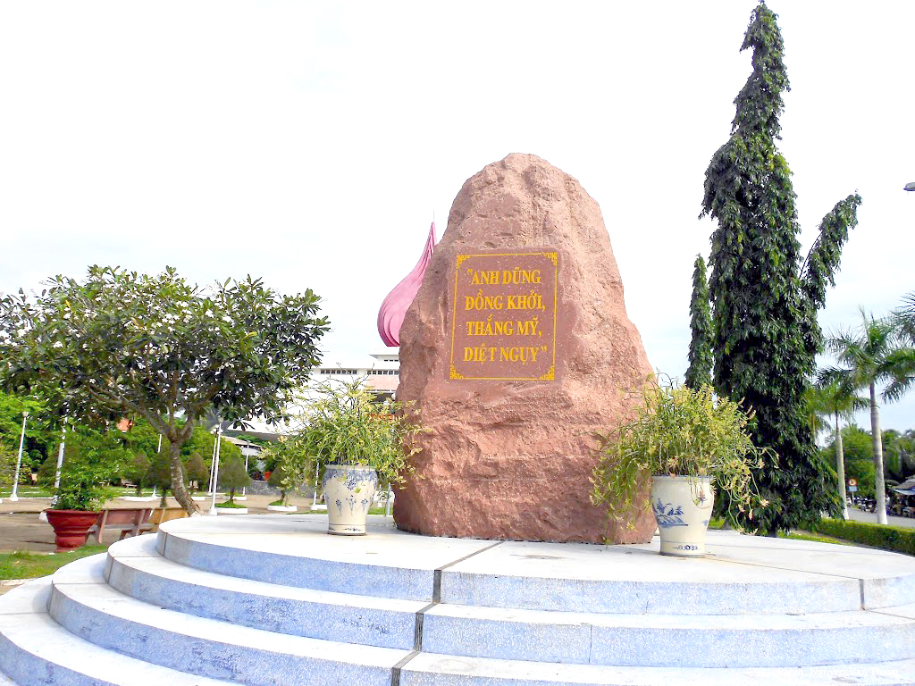
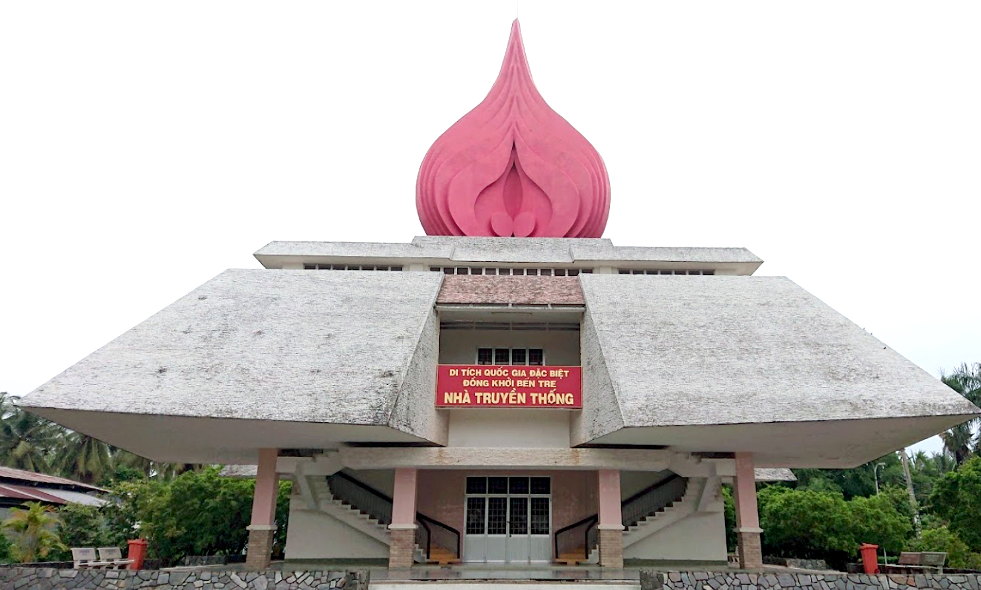
Di tích Đồng Khởi

Slide 39
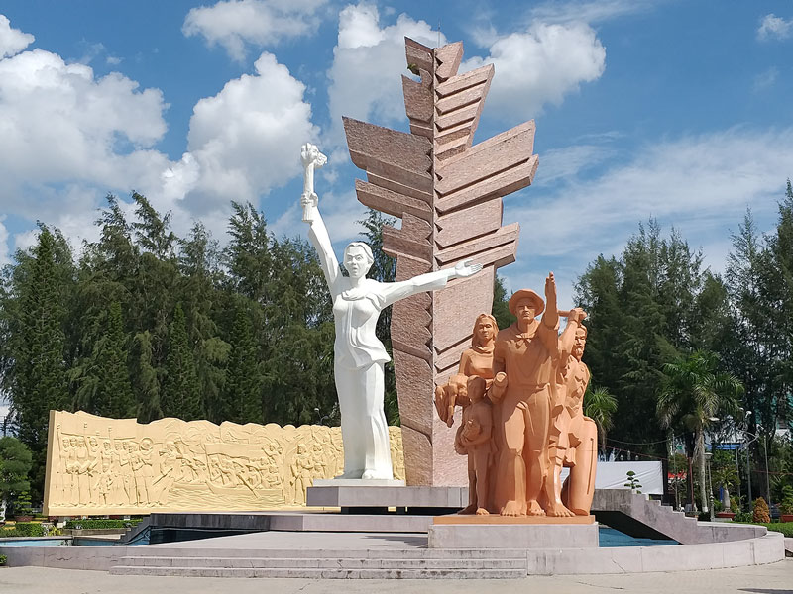
Tượng đài Đồng Khởi

Slide 40
Chúc các bạn học tốt !

